Slide 1

ESTUDO METÓDICO
O EVANGELHO SEGUNDO O ESPIRITISMO
CAPÍTULO XI
AMAR O PRÓXIMO
COMO A SI MESMO
O MANDAMENTO MAIOR.
FAZERMOS AOS OUTROS
O QUE QUEIRAMOS QUE OS OUTROS NOS FAÇAM.
PARÁBOLA DOS CREDORES E DOS DEVEDORES

Slide 2
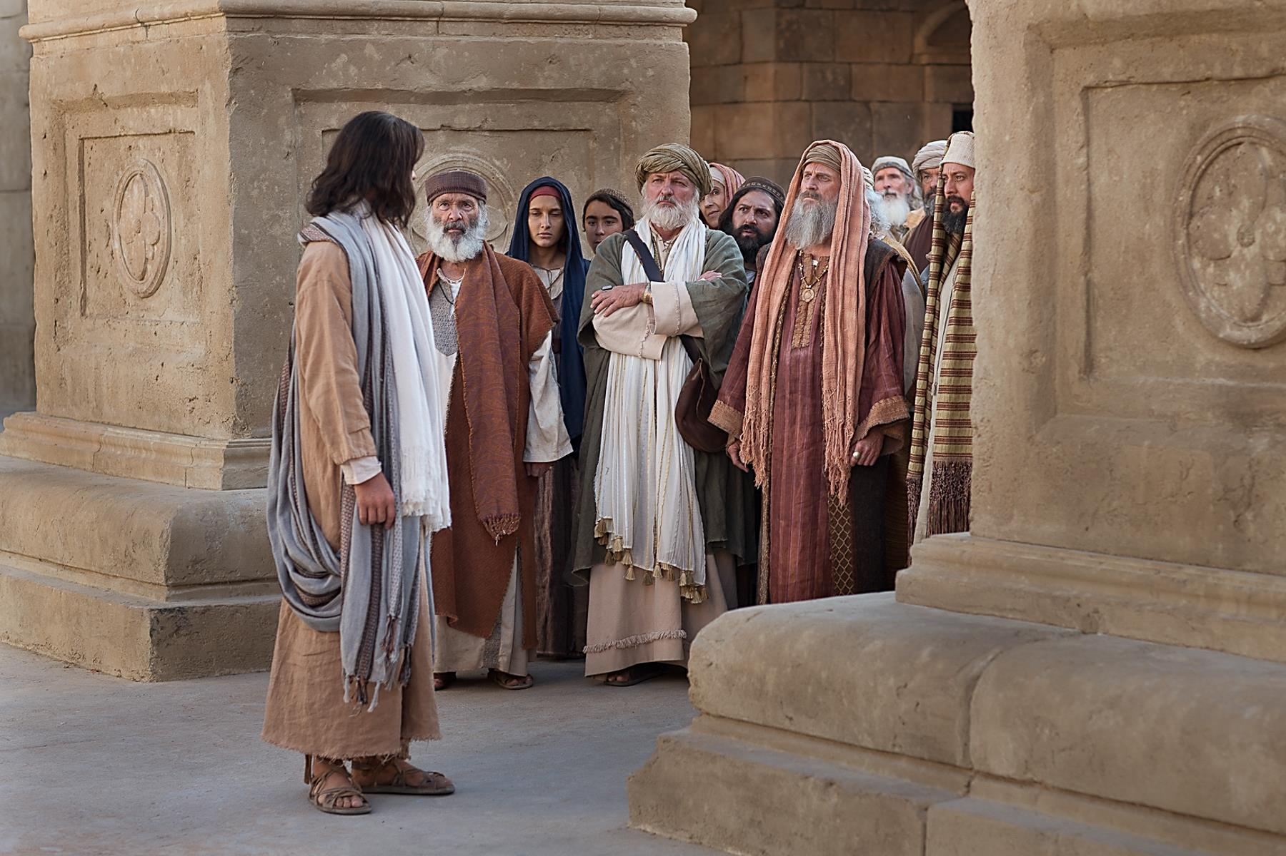
PERGUNTA DE UM FARISEU
JESUS: AMARÁS O SENHOR TEU DEUS DE TODO O TEU CORAÇÃO, DE TODA A TUA ALMA E DE TODO O TEU ESPÍRITO;
TODA LEI E OS PROFETAS SE ACHAM CONTIDOS NESSES DOIS MANDAMENTOS.
E AMARÁS O TEU PRÓXIMO,
COMO A TI MESMO.
QUAL O MANDAMENTO MAIOR DA LEI?
(Mateus, 22:34 a 40)

Slide 3
NOS RELACIONAMENTOS
TRATAI TODOS OS HOMENS COMO
QUERERÍEIS QUE ELES VOS TRATASSEM.
FAZEI AOS HOMENS TUDO O QUE
QUERAIS QUE ELES VOS FAÇAM;
(Mateus, 22:34 a 40 - Lucas, 6: 31)

Slide 4
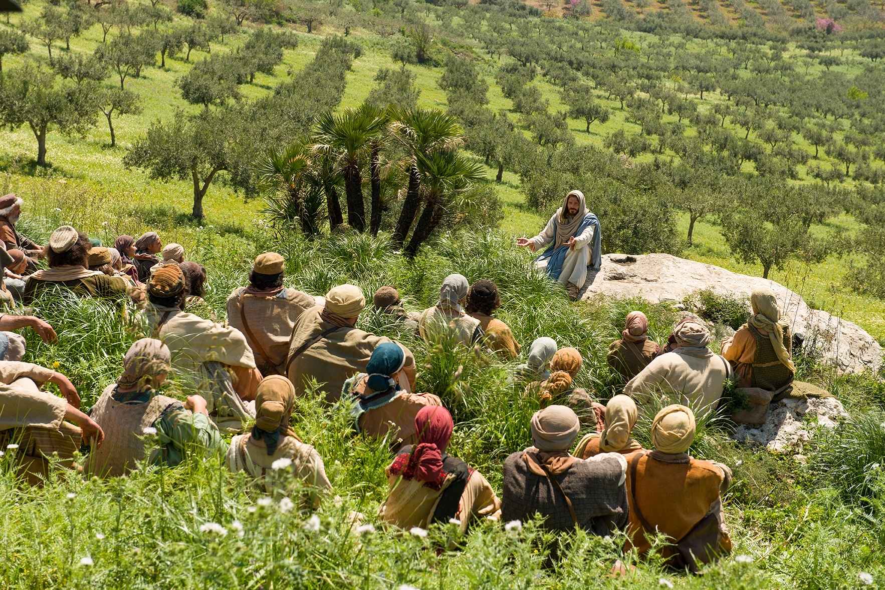
A PARÁBOLA DOS CREDORES
E DEVEDORES
(Mateus, 18:23 a 35)

Slide 5
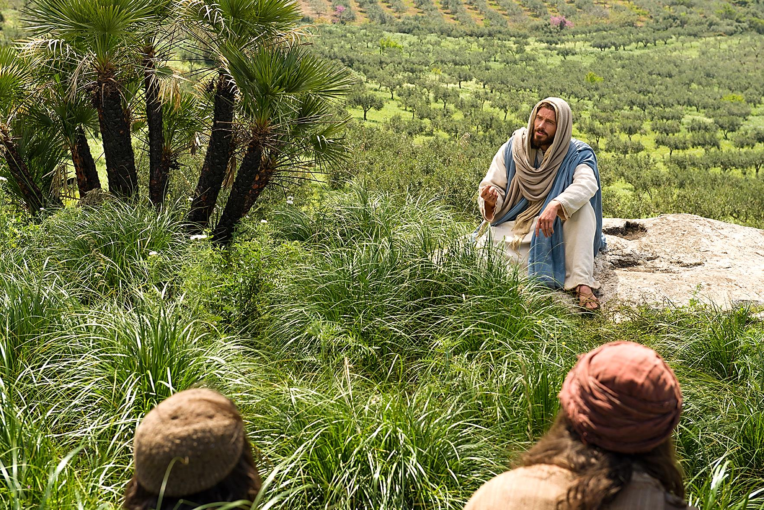
A PARÁBOLA DOS CREDORES
E DEVEDORES
NÃO TENDO MEIOS DE LHE PAGAR,
ROGOU-LHE QUE TIVESSE PACIÊNCIA
QUE ELE LHE PAGARIA TUDO.
UM SERVIDOR DEVIA AO SEU SENHOR
DEZ MIL TALENTOS.
O SENHOR PERDOOU-LHE A DÍVIDA,
DEIXANDO-O IR.

Slide 6
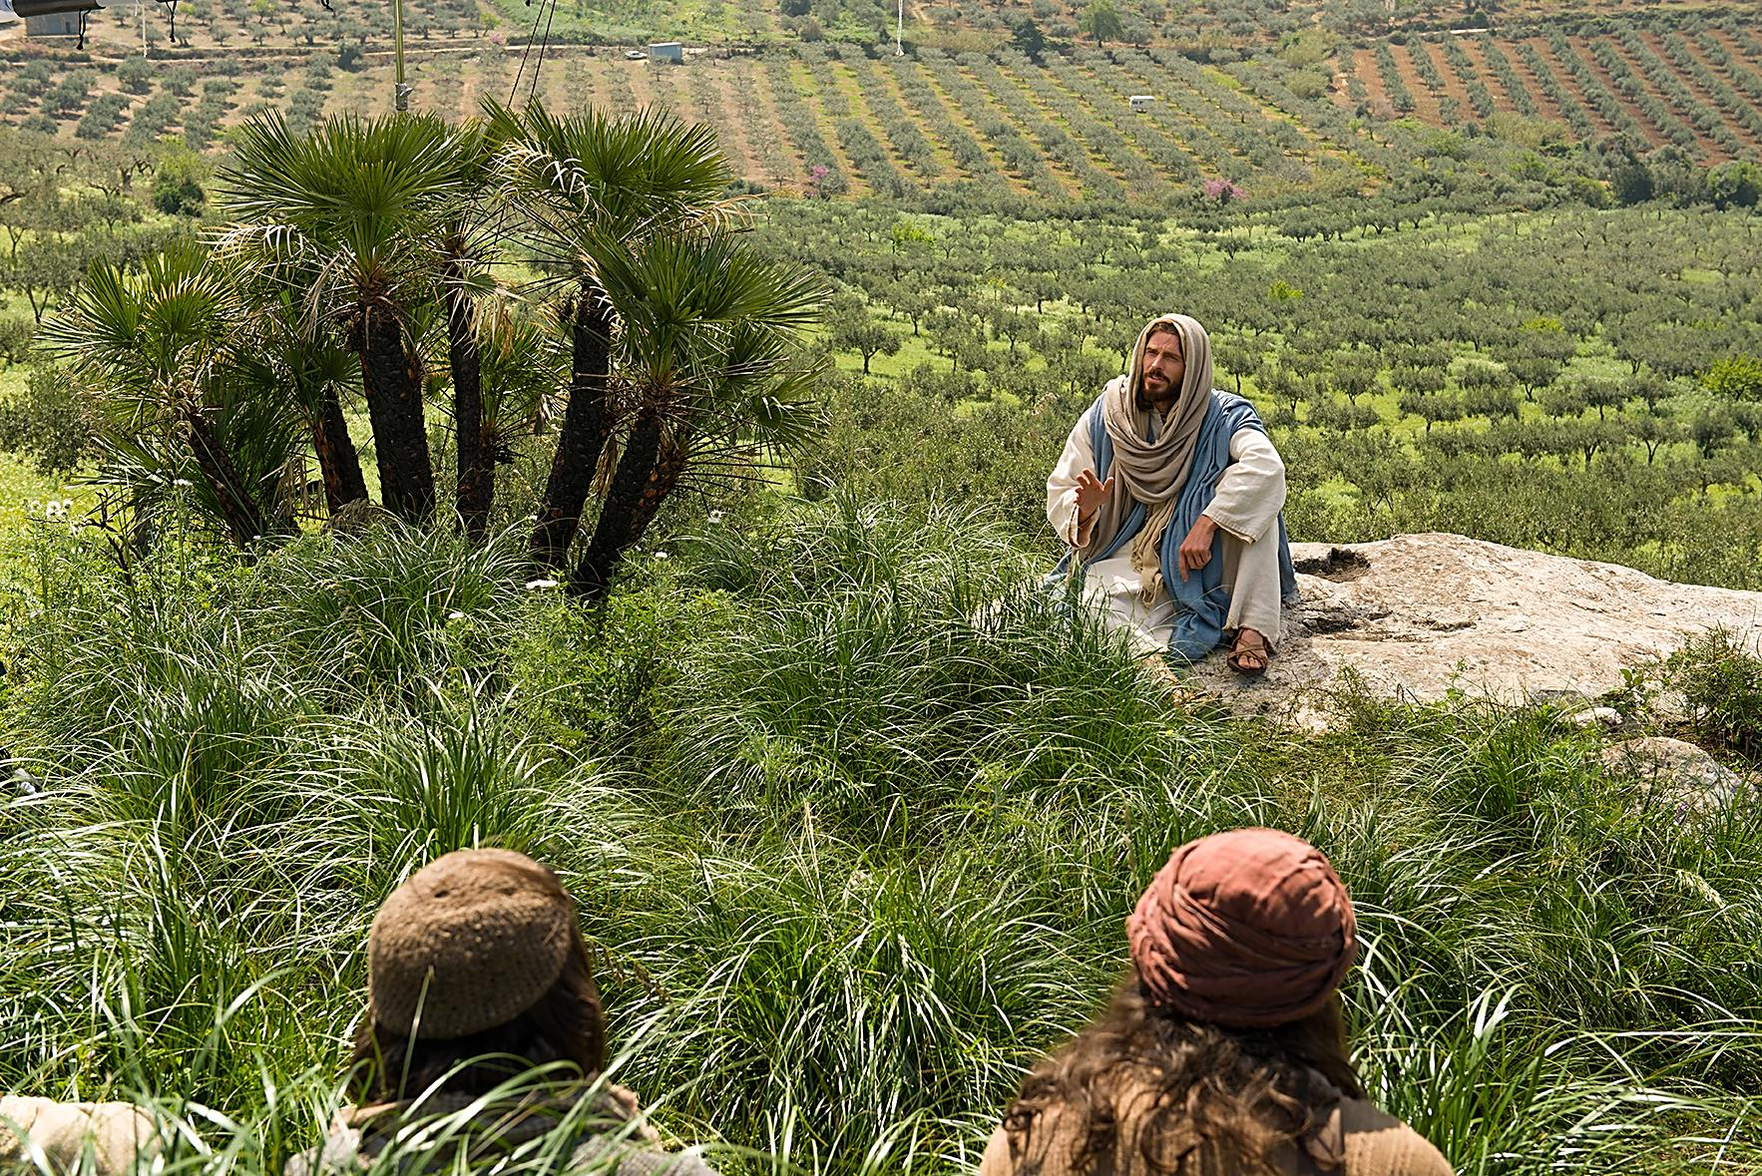
COMPORTAMENTO DO SERVO
AO ENCONTRAR UM COMPANHEIRO QUE
LHE DEVIA CEM DINHEIROS, AGARROU-O
PELO PESCOÇO DIZENDO:
PAGA O QUE ME DEVES!
MAS O SERVO NÃO QUIS ESCUTÁ-LO
E O MANDOU PRENDER ATÉ QUE
PAGASSE O QUE LHE DEVIA.
O COMPANHEIRO ROGOU-LHE:
TEM PACIÊNCIA E EU LHE PAGAREI TUDO.

Slide 7
REAÇÃO DO SENHOR
OS OUTROS SERVIDORES VENDO O QUE
SE PASSAVA, INFORMARAM AO
SENHOR O QUE ACONTECERA.
MAU SERVO, EU HAVIA TE PERDOADO TUDO
O QUE ME DEVIAS. POR QUE NÃO USOU
DE PIEDADE COM O TEU COMPANHEIRO?
O SENHOR MANDOU QUE AQUELE
SERVO FOSSE TRAZIDO À SUA
PRESENÇA E LHE DISSE:

Slide 8
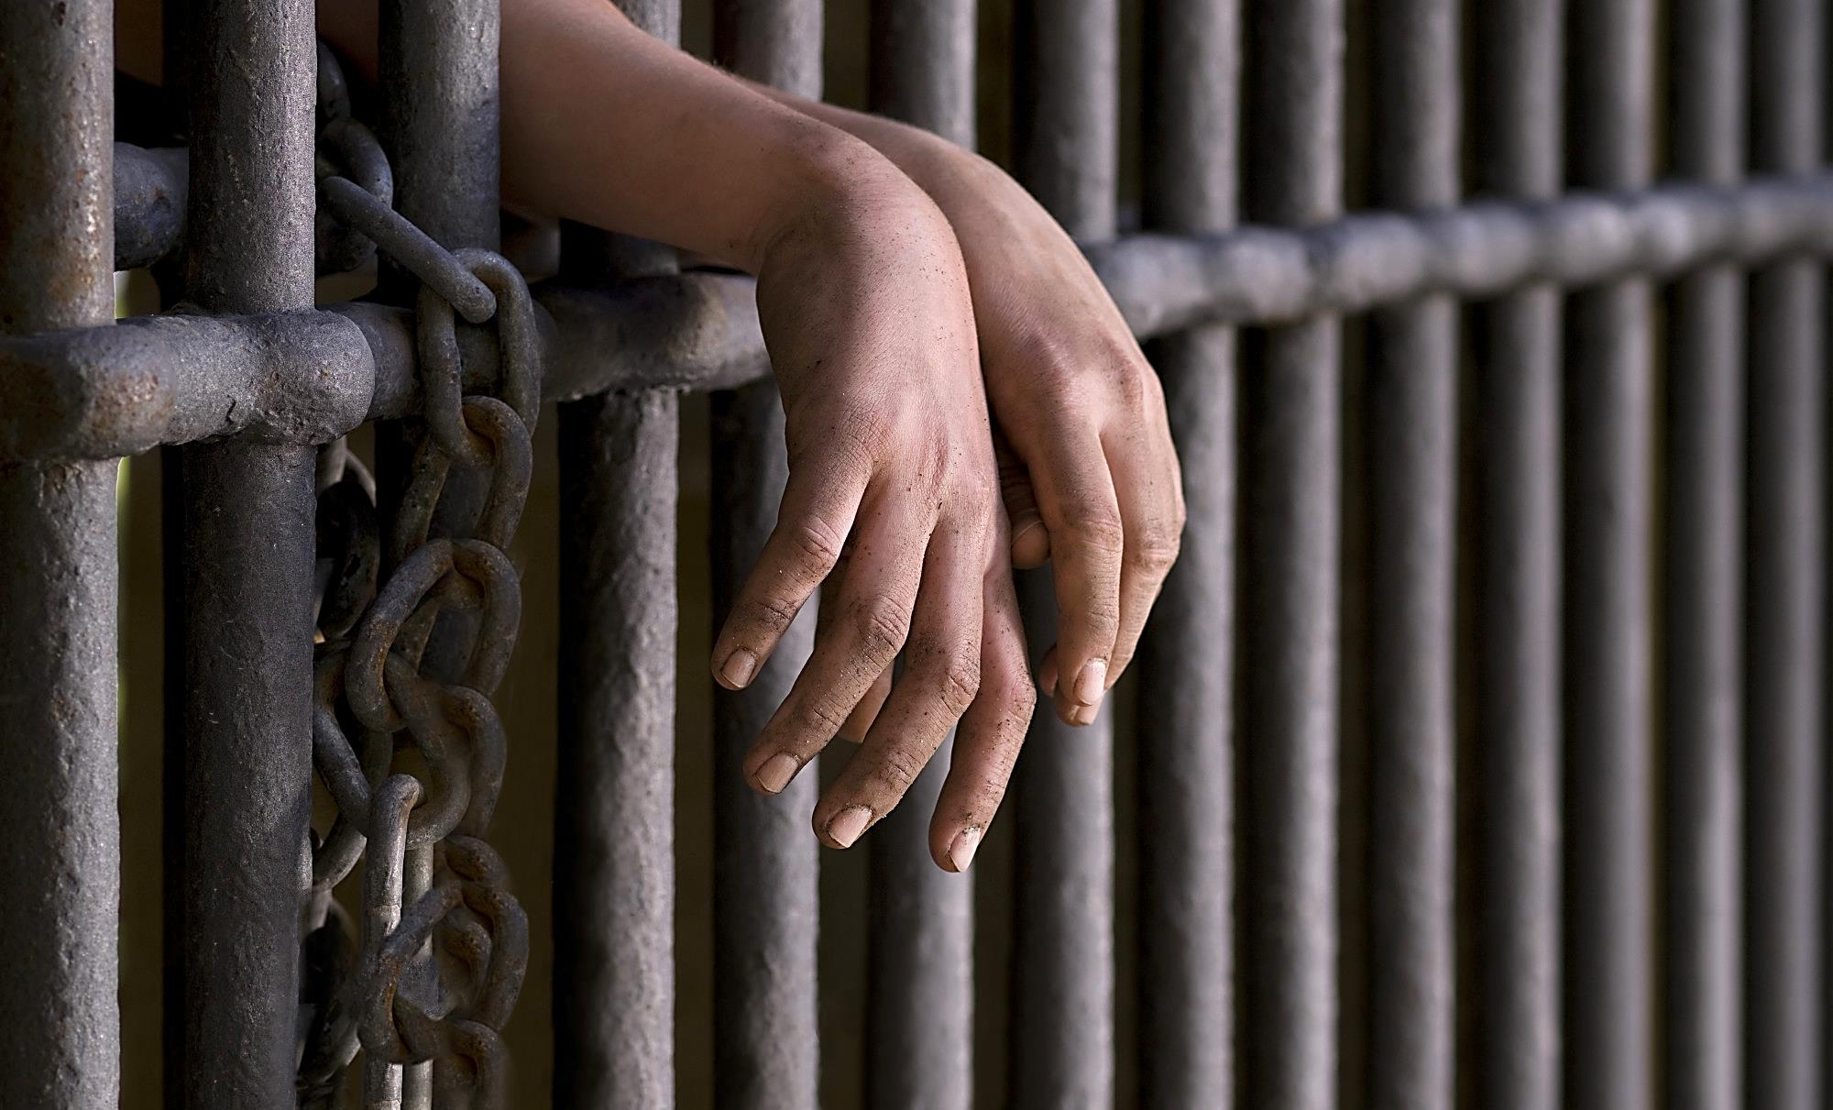
REAÇÃO DO SENHOR
E O SENHOR MANDOU QUE O PRENDESSE
ATÉ QUE ELE LHE PAGASSE TUDO
O QUE DEVIA.

Slide 9
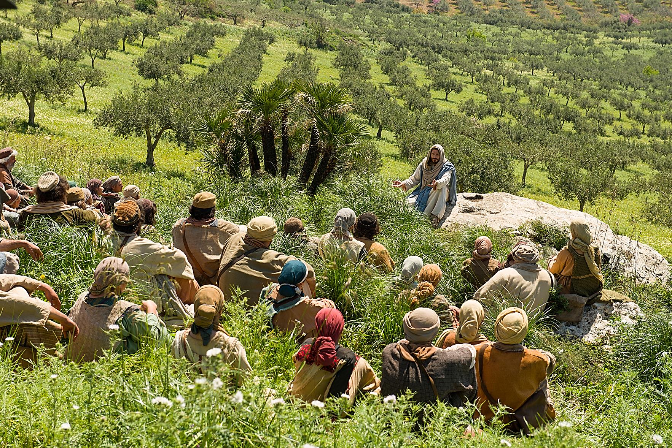
CONCLUI JESUS:
É ASSIM QUE MEU PAI, VOS TRATARÁ,
SE NÃO PERDOARDES, DO FUNDO DO CORAÇÃO, AS FALTAS QUE VOSSOS IRMÃOS HOUVEREM COMETIDO CONTRA VÓS.

Slide 10
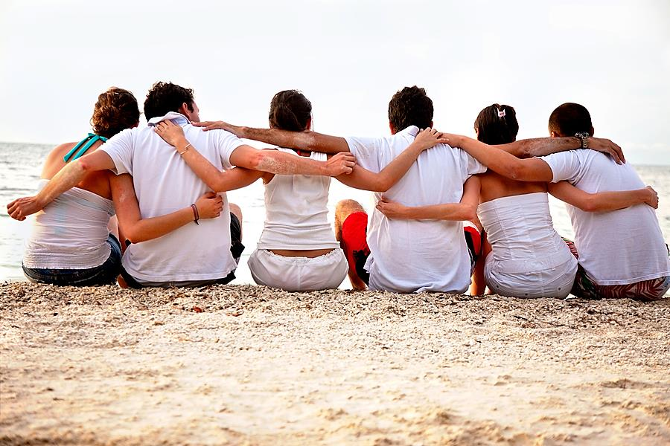
PARTICIPAM DO MANDAMENTO MAIOR
DOIS RELACIONAMENTOS:
- COM DEUS.
- COM O PRÓXIMO.
UM SENTIMENTO: AMOR.

Slide 11
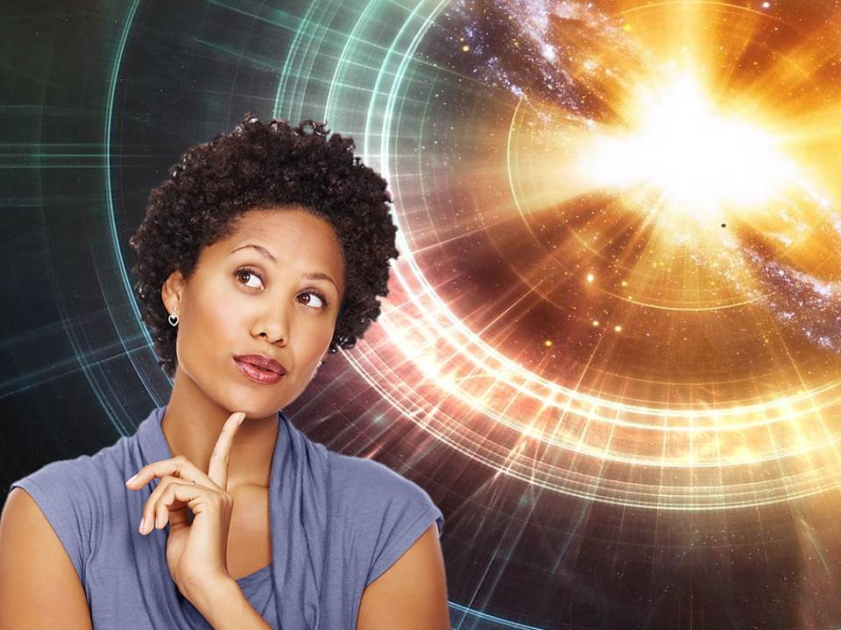
É POSSÍVEL AMAR A DEUS
SEM AMAR AO PRÓXIMO?
SE O HOMEM NÃO AMA
A SEU IRMÃO, QUE LHE ESTÁ PRÓXIMO, COMO PODE AMAR A DEUS A QUEM NÃO VÊ?
NÃO!
SE DEUS É AMOR, NÃO HÁ COMO ADORÁ-LO SENÃO AMANDO-NOS UNS AOS OUTROS.
O Livro dos Espíritos
3ª Parte - Cap. II
(João - 1ª Epístola, 4:20)

Slide 12
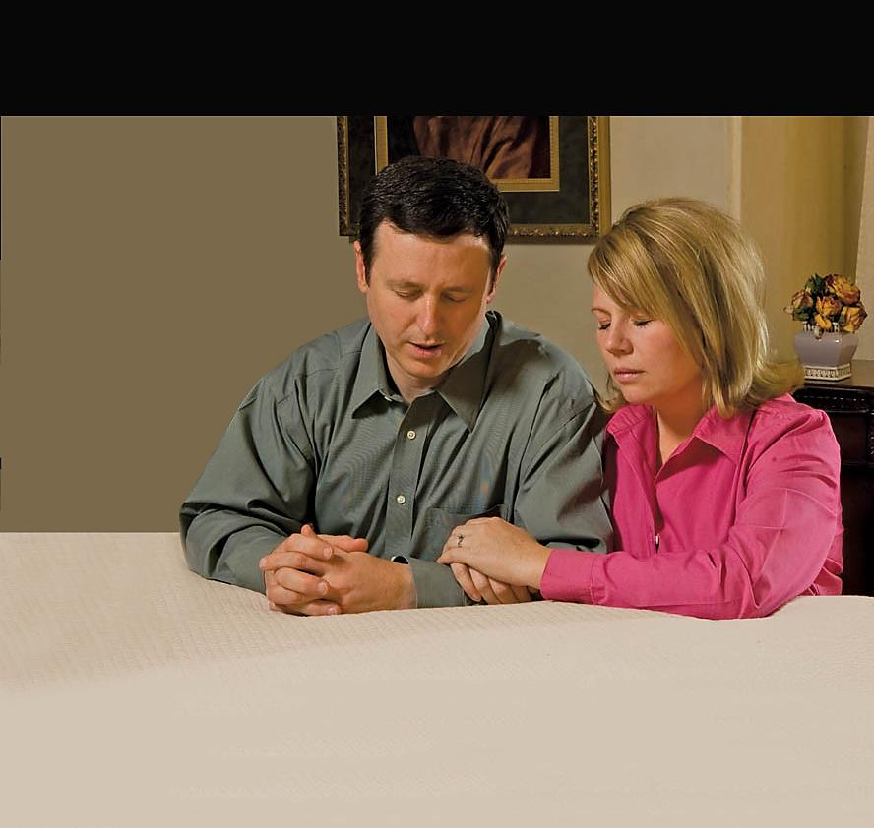
BASE PARA O NOSSO RELACIONAMENTO
COM DEUS:
AMARÁS A DEUS DE TODO O TEU
CORAÇÃO, DE TODA A TUA ALMA, DE
TODO O TEU ESPÍRITO.
O LIMITE: DOS SENTIMENTOS, DAS
FORÇAS, DA INTELIGÊNCIA.

Slide 13
BASE PARA O NOSSO RELACIONAMENTO
COM O PRÓXIMO:
O PADRÃO: FAZER TUDO O QUE
QUEREMOS QUE ELES NOS FAÇAM.
AMARÁS AO PRÓXIMO COMO A TI MESMO.

Slide 14

O SIGNIFICADO DO PERDÃO
FALTAS COMETIDAS CONTRA NÓS:

Slide 15

SE AS PERDOARMOS:
NOS SERÃO PERDOADAS AS FALTAS QUE COMETEMOS CONTRA AS LEIS DE DEUS.

Slide 16
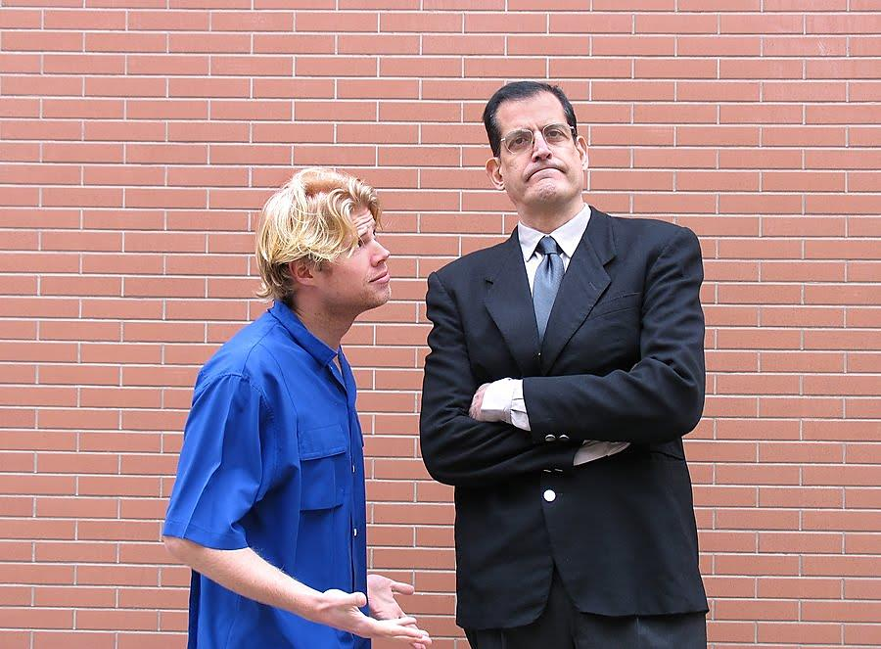
SE NÃO AS PERDOARMOS:
NÃO NOS SERÃO PERDOADAS AS
FALTAS QUE COMETEMOS CONTRA
AS LEIS DE DEUS.
POR SERMOS REGIDOS PELA LEI DE CAUSA
E EFEITO, DO MODO COMO AGIMOS PARA
COM OS OUTROS, AGIRÃO PARA CONOSCO.

Slide 17
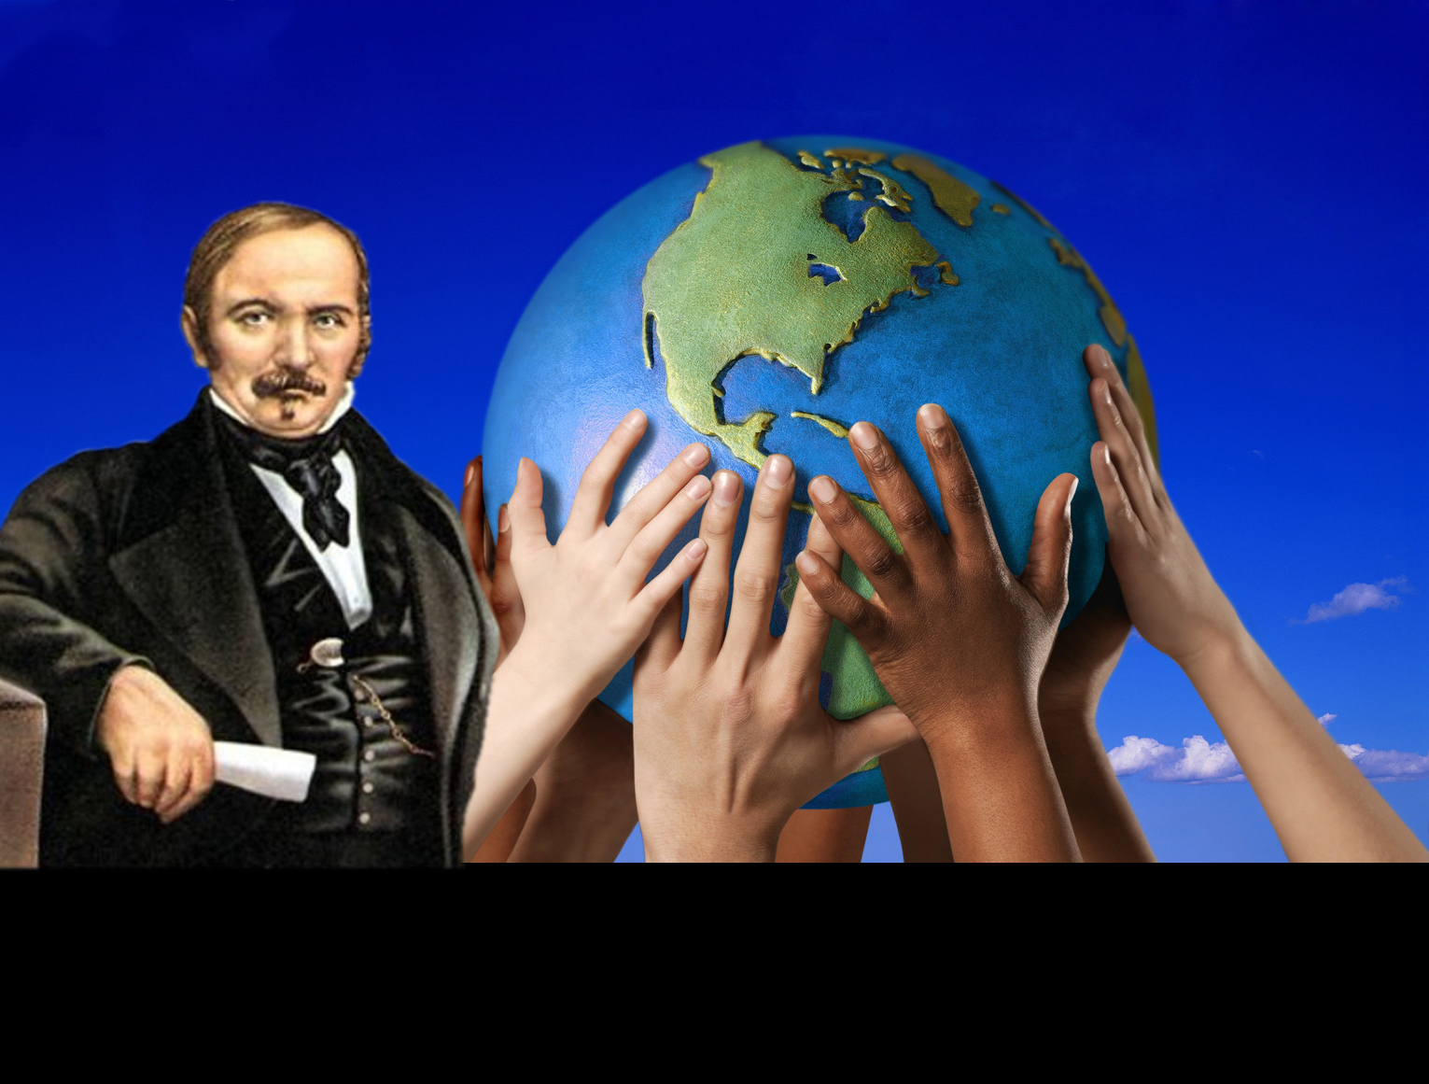
COMENTÁRIO DE KARDEC
NÃO MAIS HAVERÁ ÓDIOS, NEM DISSENÇÕES, MAS SOMENTE, UNIÃO, CONCÓRDIA E BENEVOLÊNCIA MÚTUA.
QUANDO OS HOMENS ADOTAREM ESSAS
MÁXIMAS COMO REGRA DE CONDUTA, COMPREENDERÃO A VERDADEIRA FRATERNIDADE.
FARÃO QUE ENTRE ELES REINEM A
PAZ E A JUSTIÇA.

Slide 18

REFLEXÕES
IDEALIZAR UM OBJETIVO PARA CONTEÚDO.
COMENTAR A IDEIA DE COMPREENSÃO MAIS DIFÍCIL.
EXPOR A IDEIA QUE LHE CAUSOU MAIOR IMPACTO.
PROPOR APLICAÇÕES PRÁTICAS DO TEMA ESTUDADO.

